Slide 1

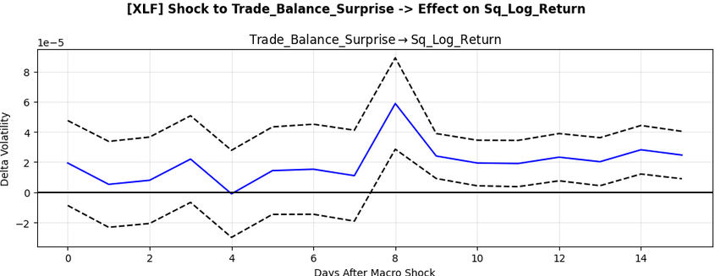
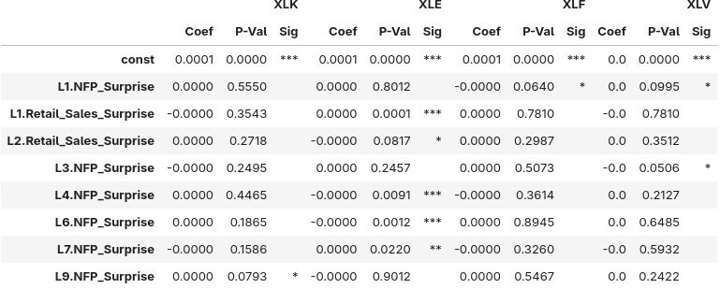
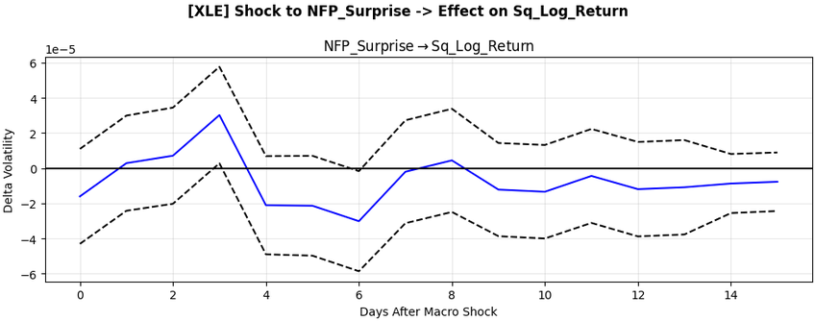
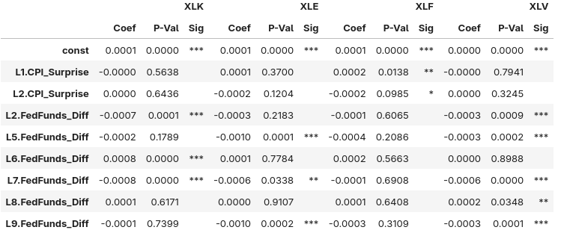
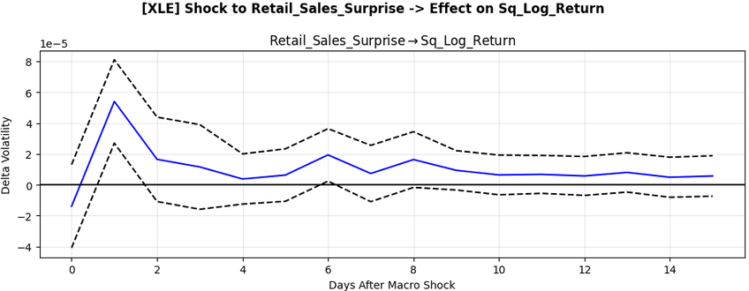
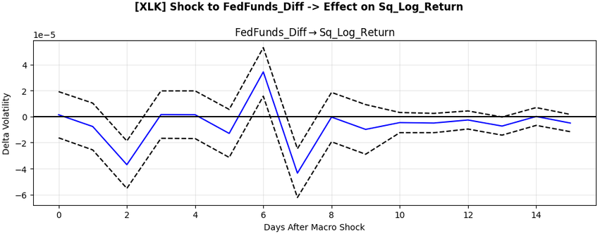
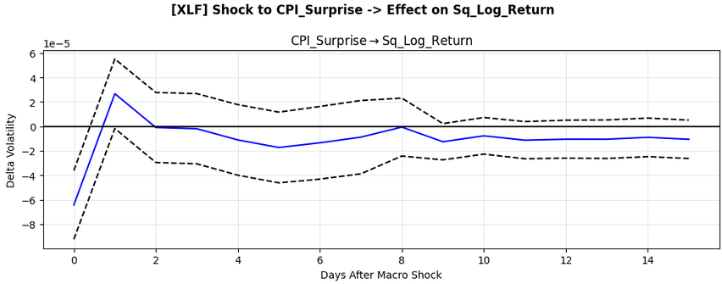
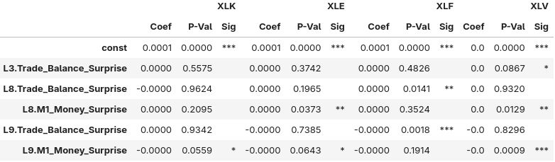
2025.-2026. BAHARYARIYILIİSTATİSTİK BÖLÜMÜ
SEKTÖREL VOLATİLİTEDE MAKROEKONOMİK ŞOKLARIN İZİ
Burak BAYRAM – 22023006
Danışman: Doç. Dr. Gülder KEMALBAY
ÖZET
Bu çalışma, makroekonomik göstergelerdeki sürpriz değişimlerin, finansal piyasalardaki sektörel volatilite (Teknoloji, Enerji, Finans, Sağlık) üzerindeki nedenselliğini yapısal bir çerçevede analiz etmiştir. İleriye dönük yanlılığı engellemek için AR(1) modellerinden elde edilen sürprizler kullanılmış; analizler sonucunda sektörlerin makroekonomik verilere asimetrik ve farklı gecikmelerle tepki verdiği saptanmıştır.
AMAÇ VE PROBLEM TANIMI
Genel borsa endeksleri (örn. S&P 500), makroekonomik duyuruların alt sektörler üzerindeki asimetrik etkilerini maskelemektedir. Bu çalışmanın temel finansal amacı:
Rasyonel piyasaların, kamuya açıklanan verinin ham hâline değil, beklentiden sapan "sürpriz" kısmına nasıl tepki verdiğini ölçmek.
Enflasyon, faiz, ticaret ve istihdam şoklarının; Teknoloji, Enerji, Finans ve Sağlık sektörleri üzerindeki anlık yayılım hızını ve şiddetini haritalandırmak
Yatırımcılara ve portföy yöneticilerine, makroekonomik haber akışlarında kullanabilecekleri, piyasa mikro-dinamiklerini yansıtan sektörel bazlı şeffaf bir risk haritası sunmak.
VERİ SETİ VE YÖNTEM
Makroekonomik duyuruların piyasa mikro-yapısındaki etkilerini izole etmek için çok aşamalı yapısal bir ekonometrik tasarım kullanılmıştır:
Veri Ekosistemi: 2000-2024 yıllarını kapsayan, ABD enflasyon (TÜFE/ÜFE), istihdam (NFP), likidite (M1) ve sektörel (XLK, XLE, XLF, XLV) piyasa verileri kullanılmıştır.
Sinyali Gürültüden Ayırmak (AR Modelleri): Piyasaların "beklenti" mekanizmasını modellemek ve ileriye dönük yanlılığı (look-ahead bias) engellemek için, makroekonomik veriler ham haliyle değil, AR(1) otoregresif filtresinden geçirilerek "saf sürpriz (inovasyon)" olarak sisteme dahil edilmiştir.
Şokların Şiddet Ölçümü: Volatilite ölçütü olarak, klasik koşullu varyans modellerinin (GARCH) makro şokları düzleştirme (smoothing) etkisinden kaçınmak adına, günlük dalgalanmayı doğrudan yansıtan Karesel Getiriler (Rt2​) tercih edilmiştir.
Nedensellik Hiyerarşisi (SVAR): Şokların eşanlı geçişlerini ekonomik teoriye oturtmak için Yapısal Vektör Otoregresyon (SVAR) modelinde Cholesky Kısıtı uygulanmıştır. (Örn: Sabah açıklanan makro verinin aynı gün borsayı etkileyebilmesi, ancak borsanın geçmiş makro veriyi değiştirememesi varsayımı).
AMPİRİK BULGULAR: SEKTÖREL ASİMETRİ VE ETKİ-TEPKİ (IRF)
Beklenti Kanalı Kanıtı: Büyüme hisseleri (Teknoloji) enflasyona değil Fed'in faiz tepkisine duyarlıyken; bilançoları nakit ve krediye dayalı Finans sektörü doğrudan enflasyon şoklarına maruz kalmaktadır
Ticaret Şoklarının Gecikmeli Fiyatlanması: Küresel ticaret dengesinde (Trade Balance) yaşanan şokların piyasaya anında nüfuz etmediği görülmüştür. Bankacılık ve kredi hacmine dayalı Finans (XLF) sektörünün bilançolarında dış ticaret şoklarının fiyatlanıp piyasa volatilitesine dönüşmesinin yaklaşık iki hafta (8-9 işlem günü) sürdüğü kanıtlanmıştır.
Öncü Verilerin (İstihdam/Tüketim) Gücü: Makro döngülere karşı son derece duyarlı olan Enerji (XLE) sektörünün; resesyon veya daralma fiyatlamalarını, resmi gecikmeli işsizlik verilerinden çok daha önce, Tarım Dışı İstihdam (NFP) ve Perakende Satışlar üzerinden anında gerçekleştirdiği gözlemlenmiştir.
SONUÇ VE ÇIKARIMLAR
Sektörel Ayrışma Gerçektir: Makroekonomik şokların etkisi homojen değildir. Tek bir borsa endeksi üzerinden risk analizi yapmak, alt sektörlerdeki asimetrik oynaklıkları (volatility) gizlemektedir.
Bilgiyi Sindirme (Digestion) Farklılıkları: Her endüstrinin şoku fiyatlama süresi farklıdır. Enerji sektörü istihdam verisini (NFP) anında fiyatlarken, Finans sektörünün dış ticaret şoklarını sindirmesi 8-9 işlem günü sürmektedir
SVAR Modelinin Gücü: Standart modellere kıyasla, veriyi AR(1) sürprizlerine dönüştürmek ve Cholesky sıralaması uygulamak; bilgi sızıntısını engellemiş ve piyasa mikro-dinamiklerini şeffaf bir şekilde ortaya koymuştur.
Notlar:
*- Tablolardaki ***, ** ve * sembolleri sırasıyla %1, %5 ve %10 istatistiksel anlamlılık düzeylerini göstermektedir.
- Etki-Tepki (IRF) grafiklerindeki kesikli çizgiler %95 güven aralığını (%5 hata payı) temsil etmektedir.
KAYNAKÇA
[1] Andersen, T. G., vd. (2003). "Micro Effects of Macro Announcements: Real-Time Price Discovery in Foreign Exchange", American Economic Review, 93(1), 38-62.
[2] Bernanke, B. S., & Kuttner, K. N. (2005). "What Explains the Stock Market's Reaction to Federal Reserve Policy?", The Journal of Finance, 60(3), 1221-1257.
[3] Sims, C. A. (1980). "Macroeconomics and Reality", Econometrica, 48(1), 1-48.

